Slide 1
З досвіду роботи
вчителя математики
НВК "Дивосвіт"
Щербини
Тетяни
Володимирівни

Slide 2
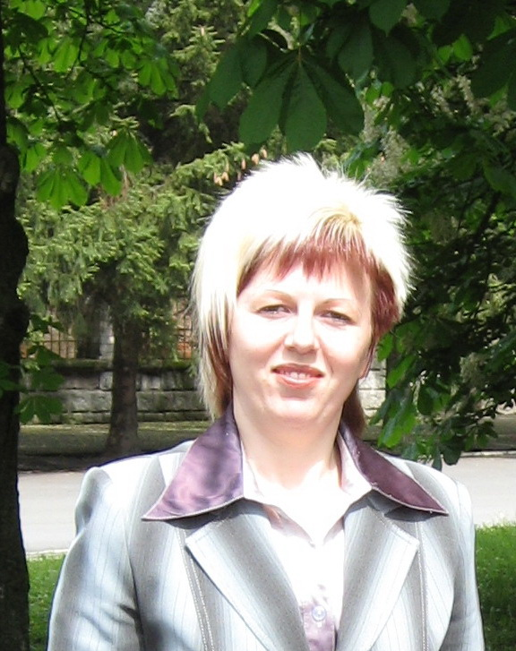
Візитівка
Щербина Тетяна Володимирівна
Освіта: вища, ДНУ, 1994 рік
Спеціальність за дипломом: математик, викладач
Категорія: спеціаліст
Куратор НУТ
Стаж: 12 років, з них 3 роки в
НВК “Дивосвіт”

Slide 3
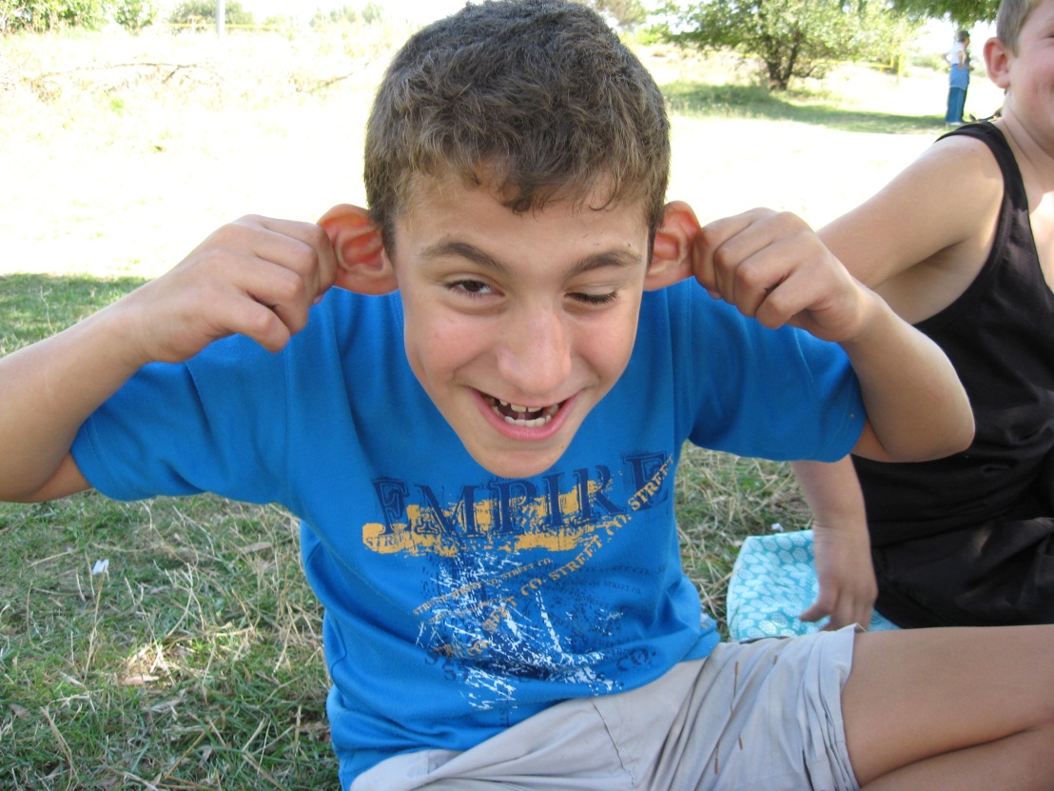
Педагогічне кредо
"Не кажи - не вмію, а кажи - навчусь"

Slide 4
Науково-методична
проблема
Реалізація особистісно-зорієнтованого навчання в навчально-виховному процесі

Slide 5
Головні завдання
Надання допомоги учням у визначенні ставлення до самого себе, інших людей, навколишнього світу, своєї професійної діяльності
Підготовка учнів до безупинного навчання, розвиток вмінь та навичок самостійно оволодівати знаннями

Slide 6
Модель
особистісно-зорієнтованого
навчання
Умови
для реалізації
мети
Індивідуальні
здібності
Взаємодія
учасників
НВП
ОСОБИСТІСТЬ
Зміст освіти
Умови формування
індивідуальності
Спостереження
за розвитком

Slide 8
Принципи
1
Усвідомлення індивідуальності учня
2
Диференціація
3
Можливість самореалізації
4
Варіативність
5
Проектування навчального предмету

Slide 9
Принципи
6
Гуманізація змісту знань
7
Системність знань
8
Інтегративність знань
9
Узгодження наукових і навчальних знань
Забезпечення пізнання та психічного
розвитку
10

Slide 10
Різнорівневі завдання

Slide 11
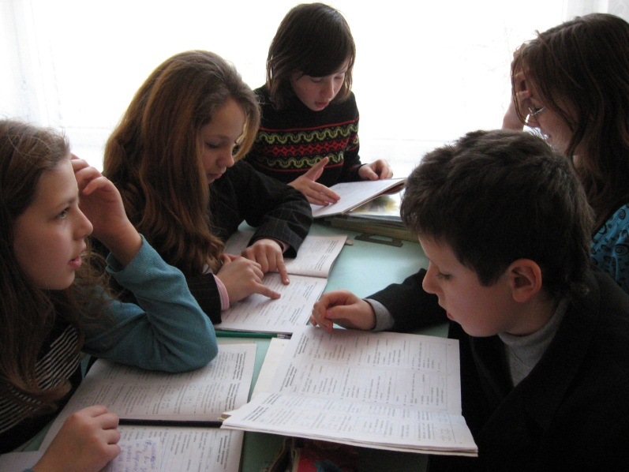
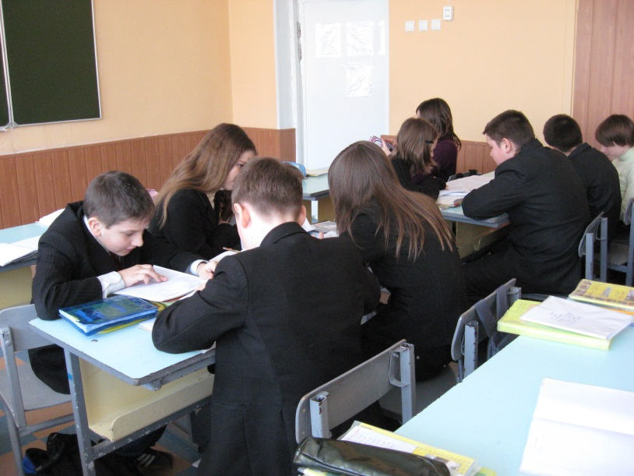
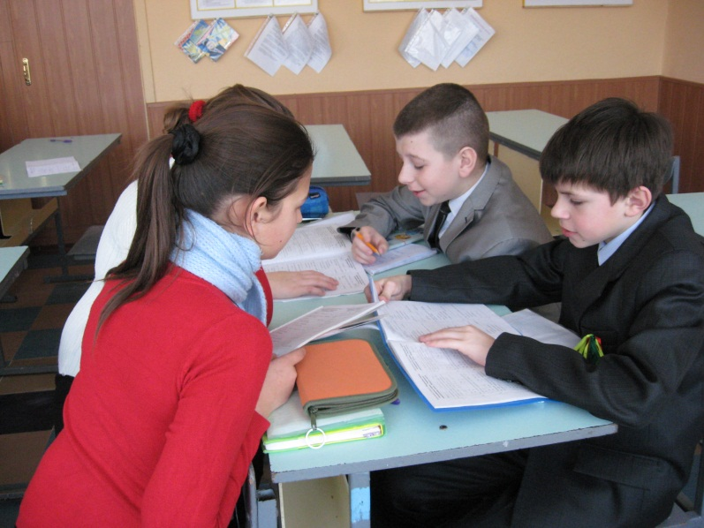
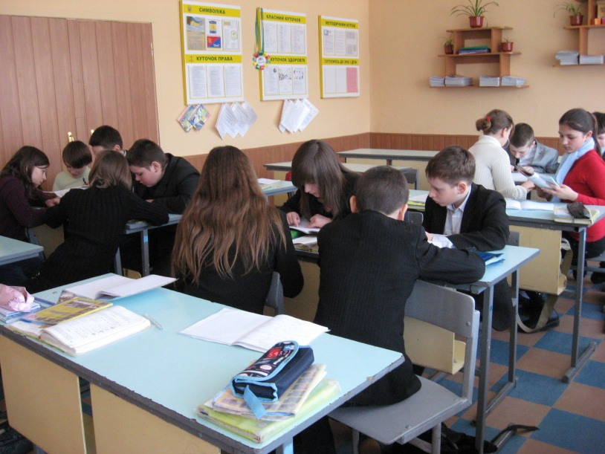
Предметна диференціація

Slide 12
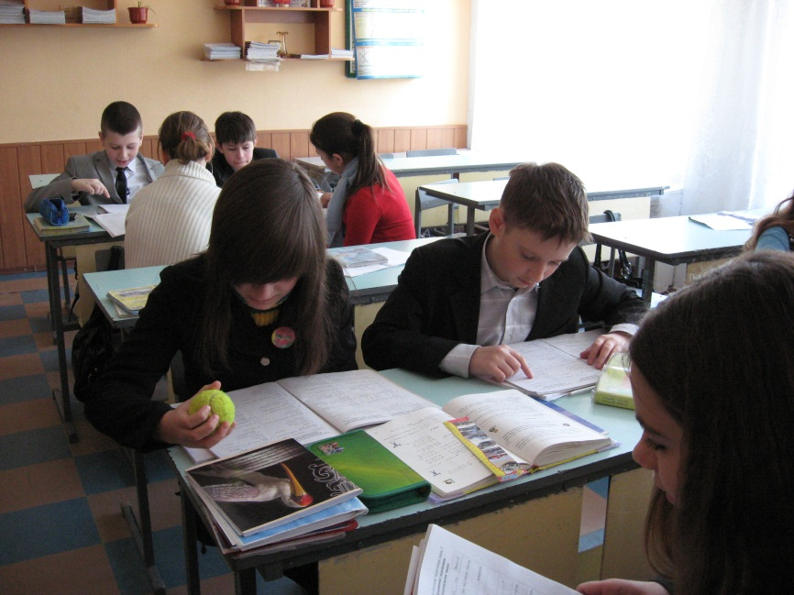
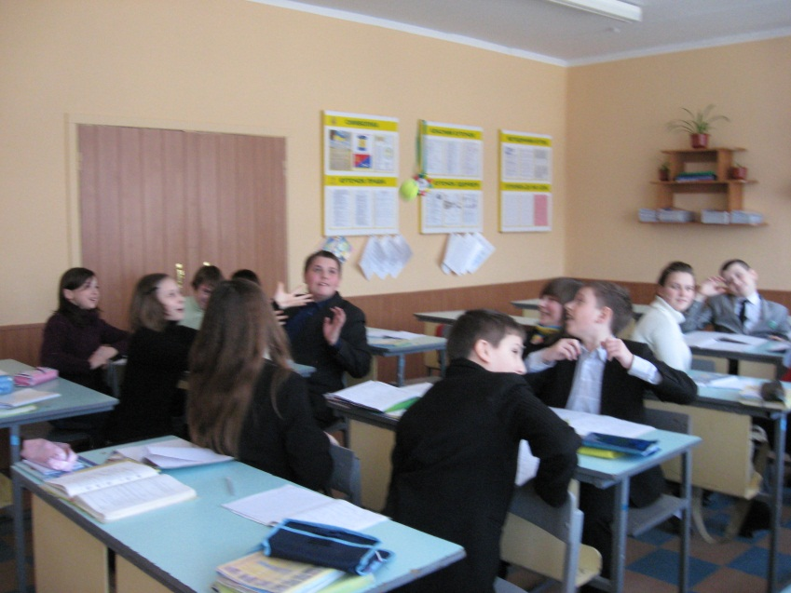
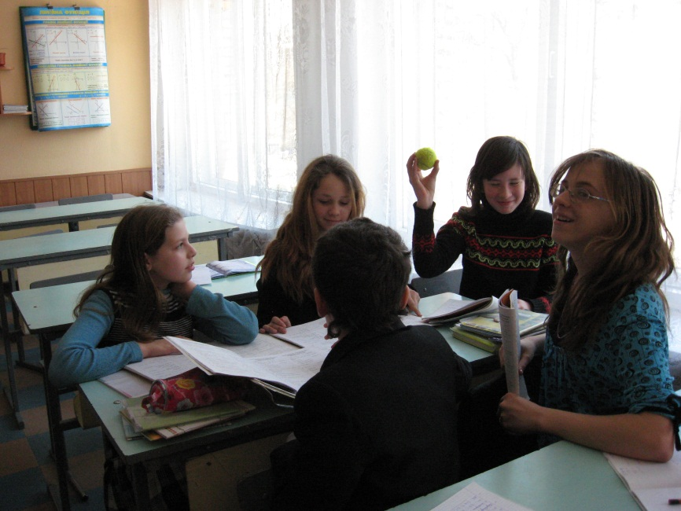
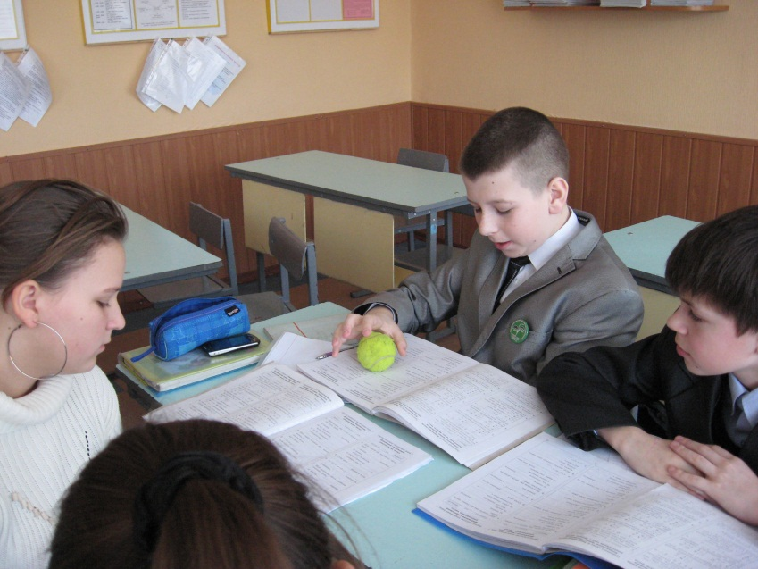
"Волейбол"

Slide 13
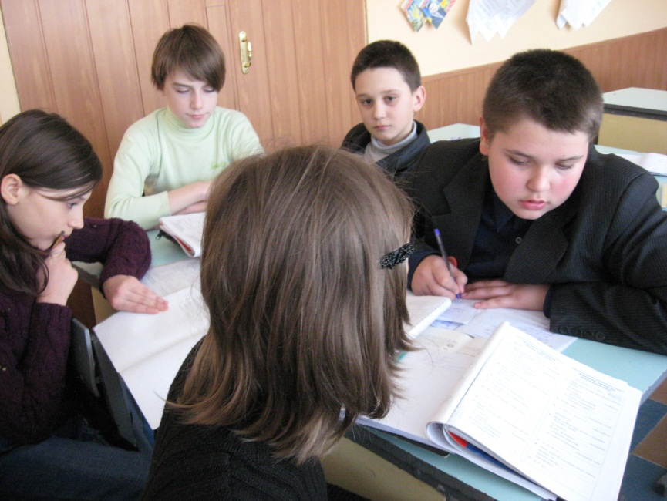
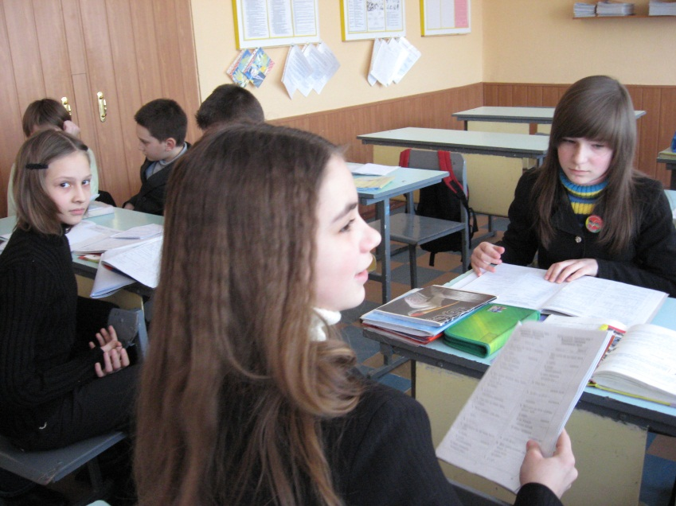
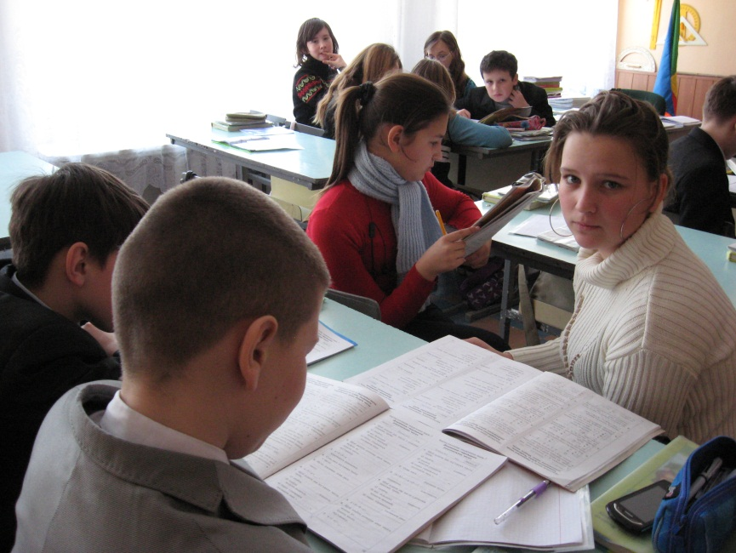
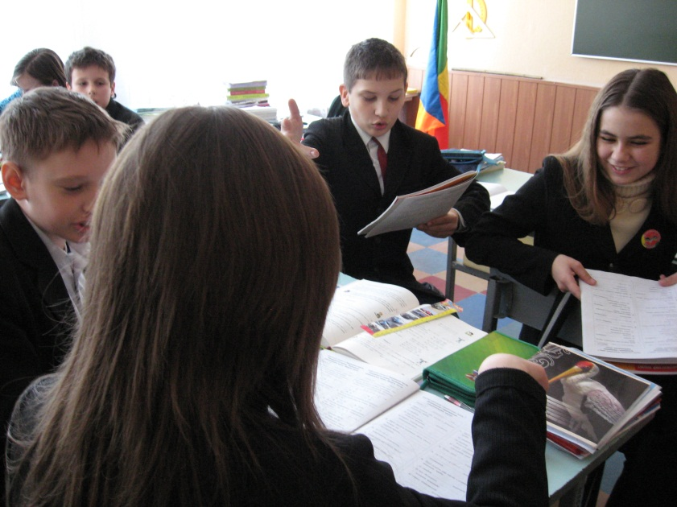
Групова робота

Slide 14
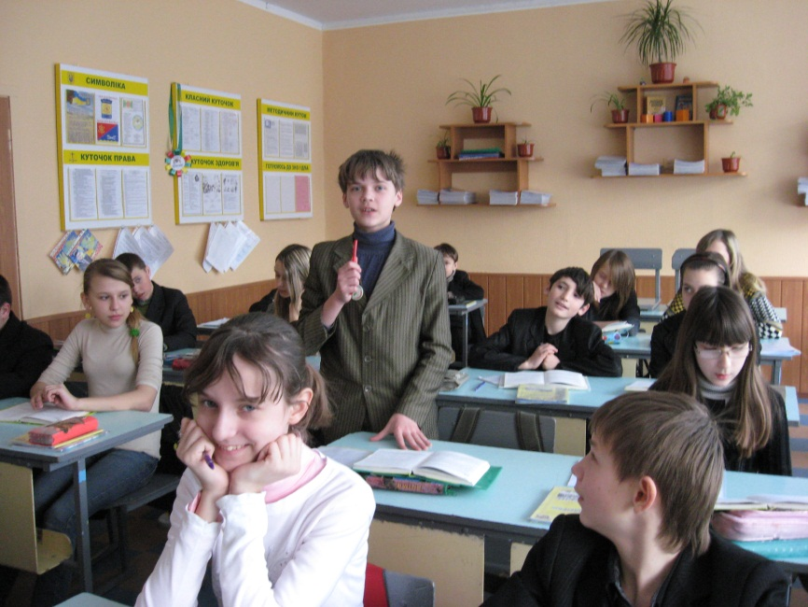
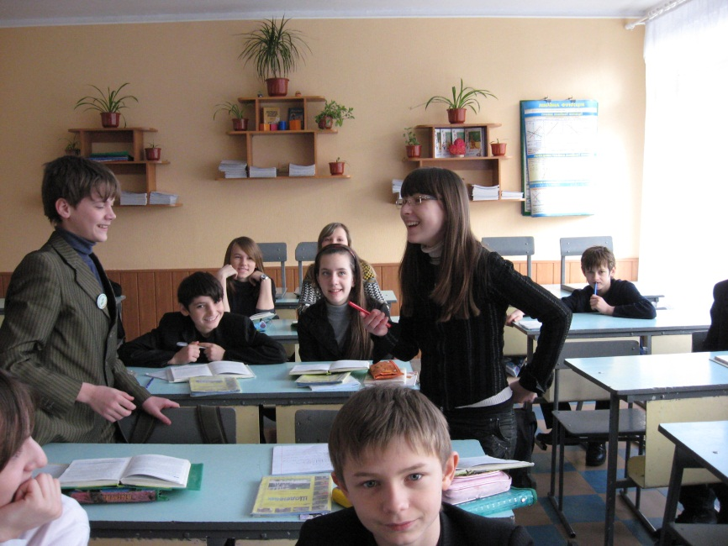
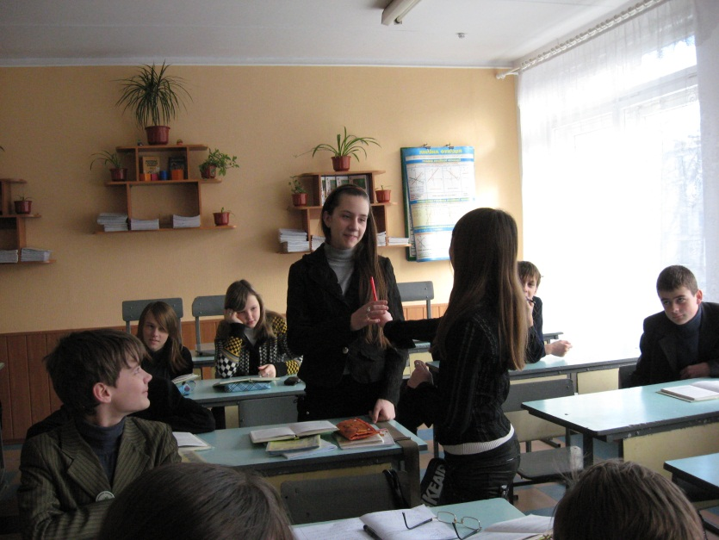
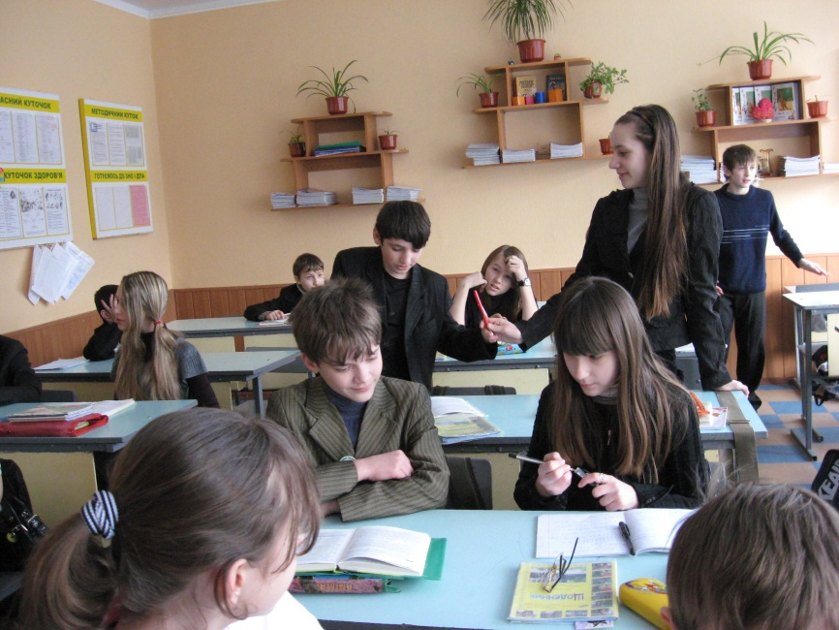
"Мікрофон"

Slide 15
Різнорівневі завдання

Slide 16
Рейтинг

Slide 17
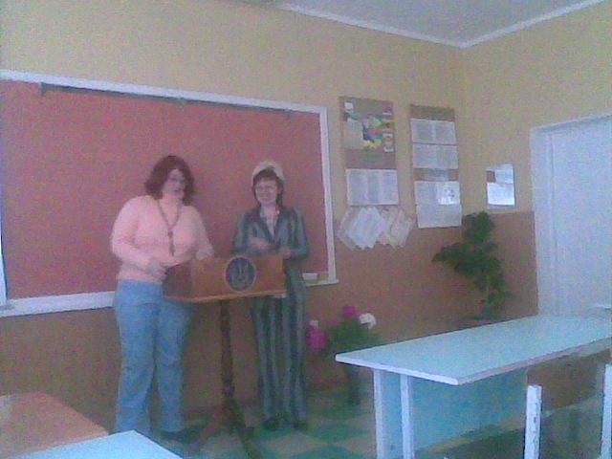
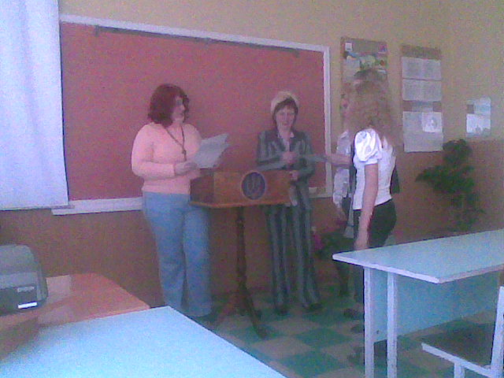
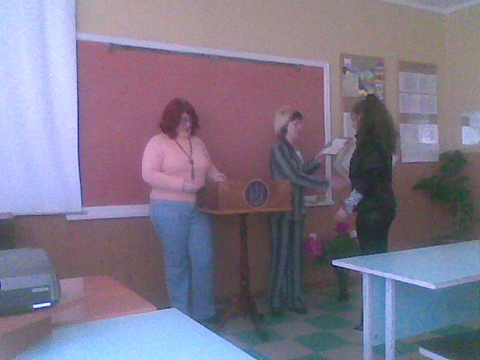
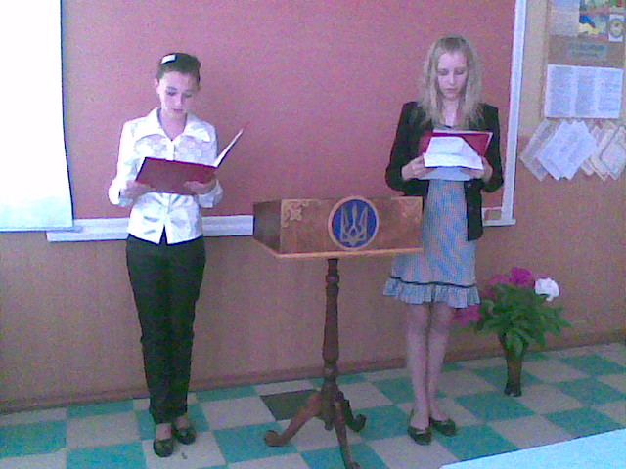
Конференція НУТ

Slide 18
Дослідницька діяльність

Slide 19
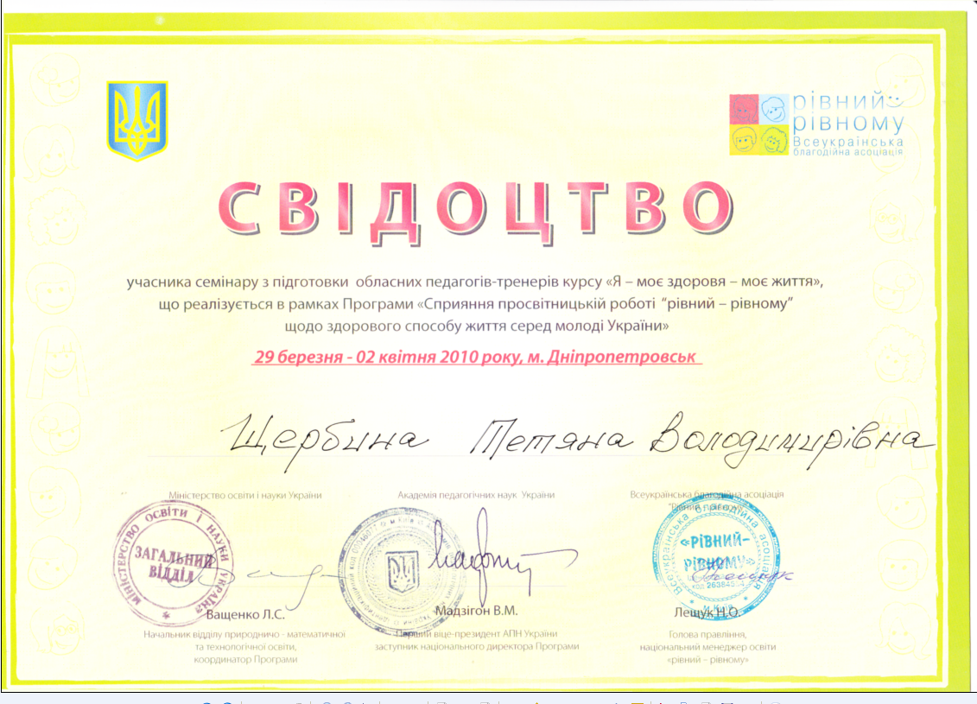
Просвітницька діяльність

Slide 20
Тренінгові заняття

Slide 21
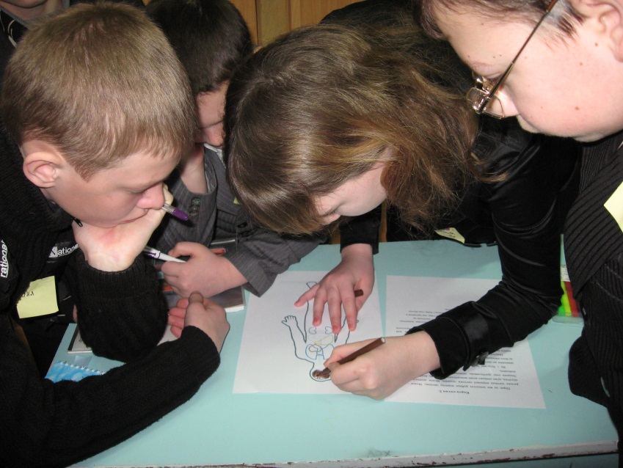
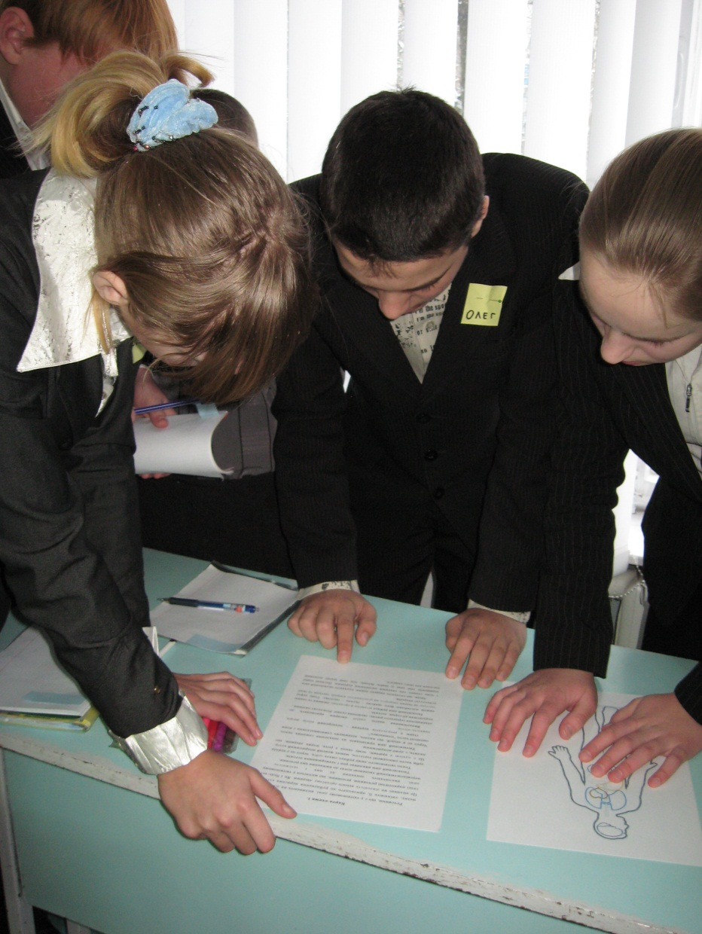
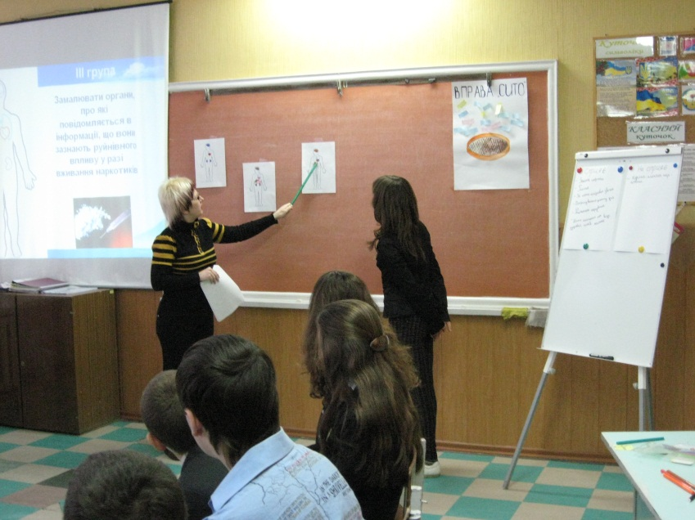
Тренінгові заняття

Slide 22
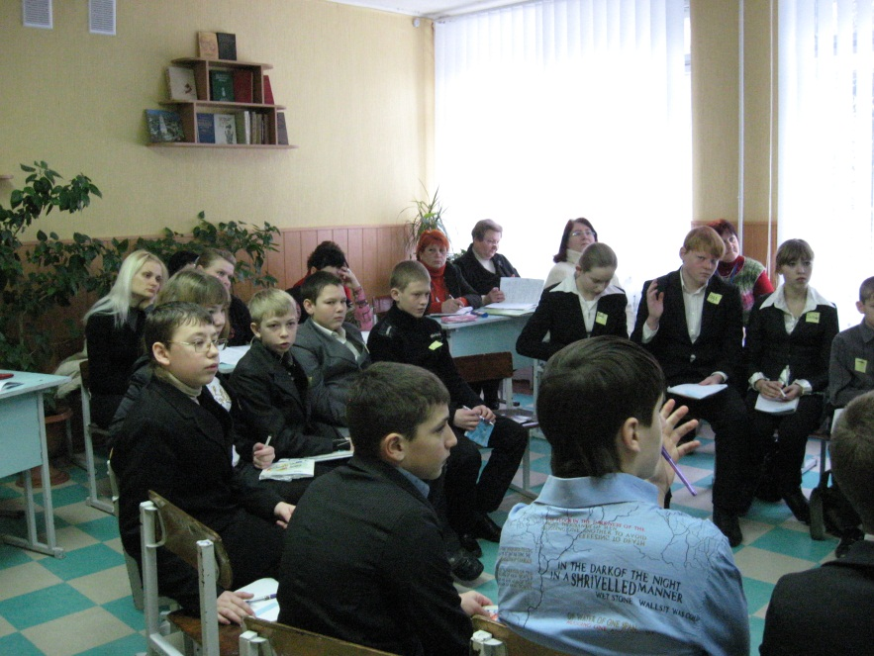
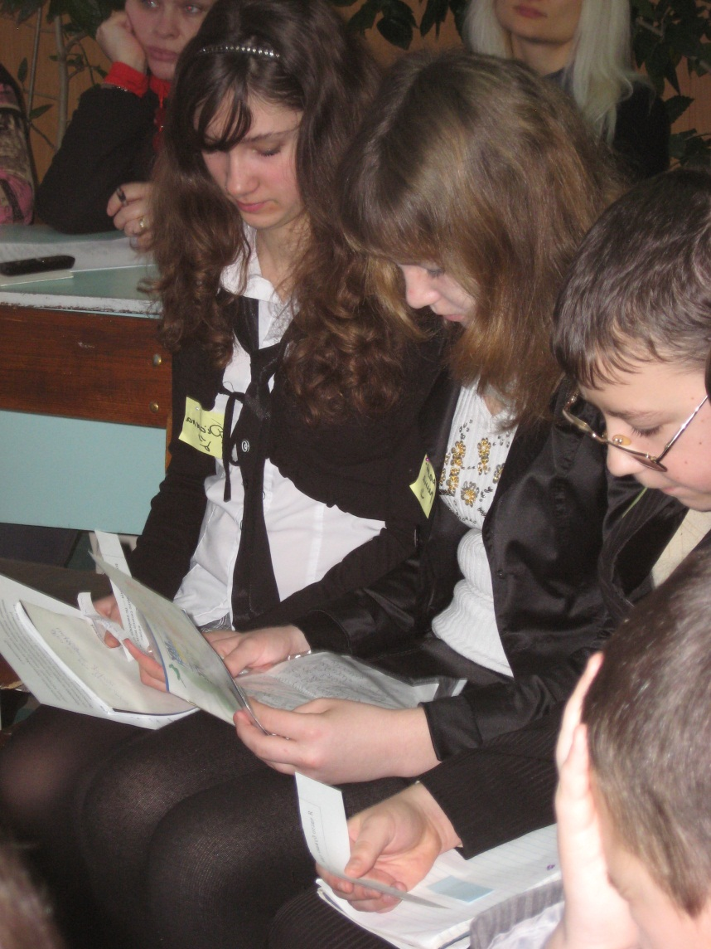
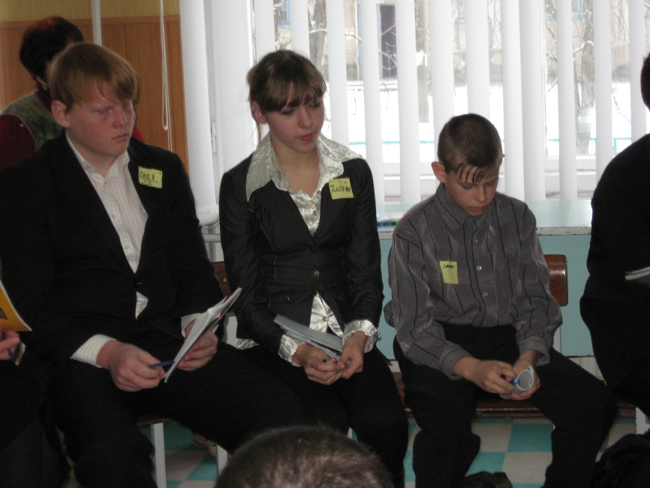
Тренінгові заняття

Slide 23
Скринька здоров’я

Slide 24
Скринька здоров’я

Slide 25
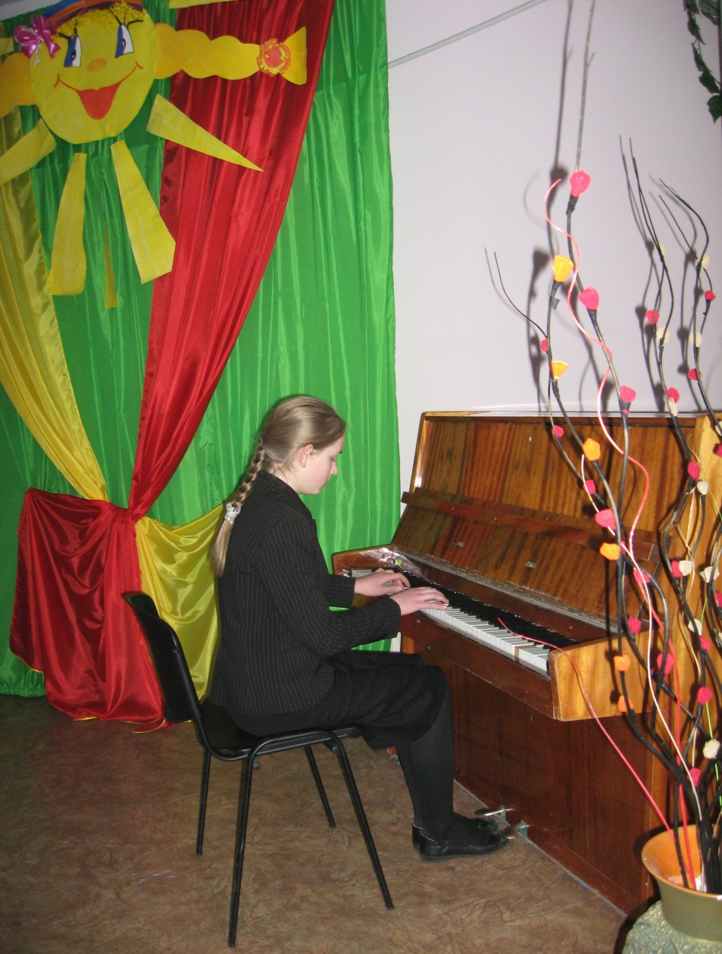
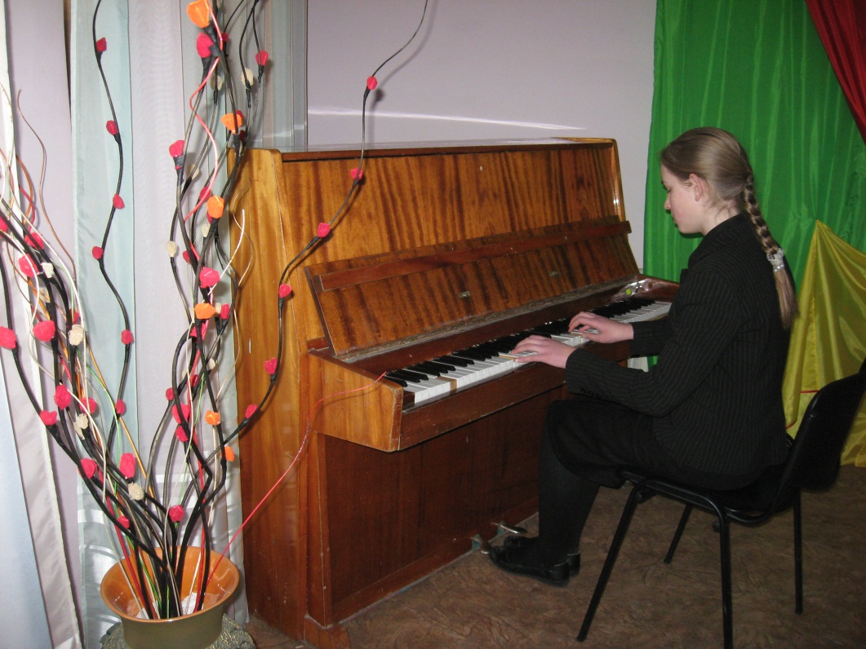
Духовна диференціація

Slide 26
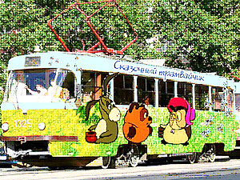
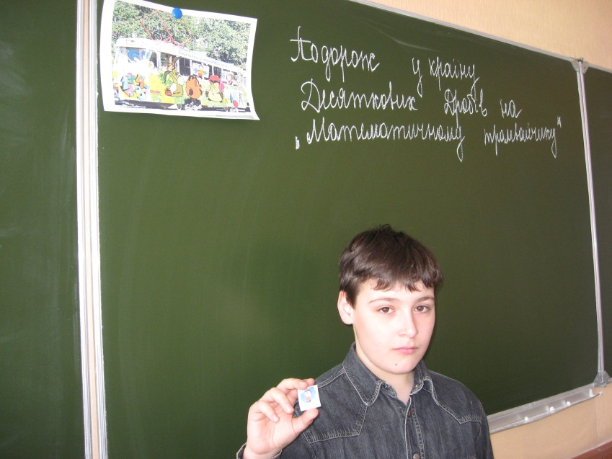
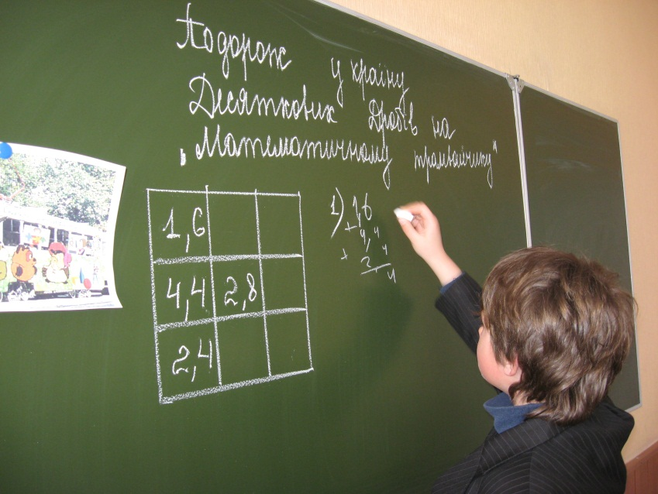
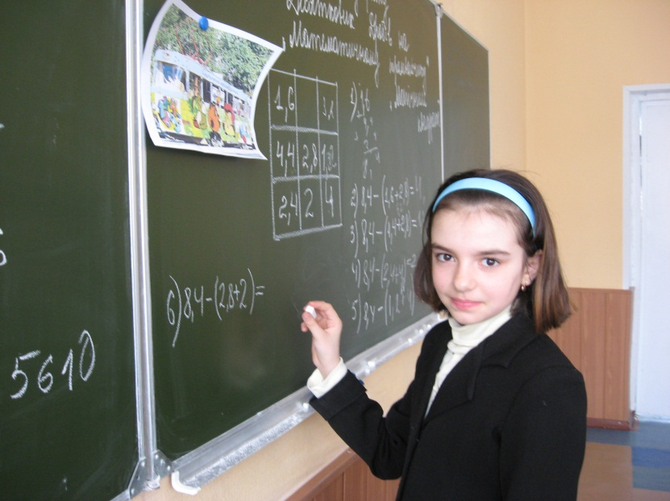
Математичний трамвайчик
Квиток

Slide 27
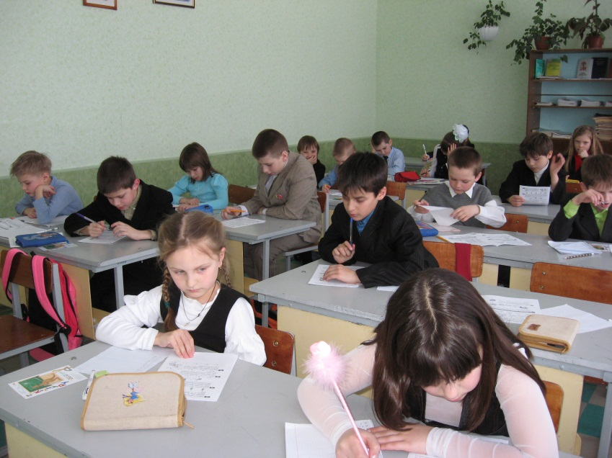
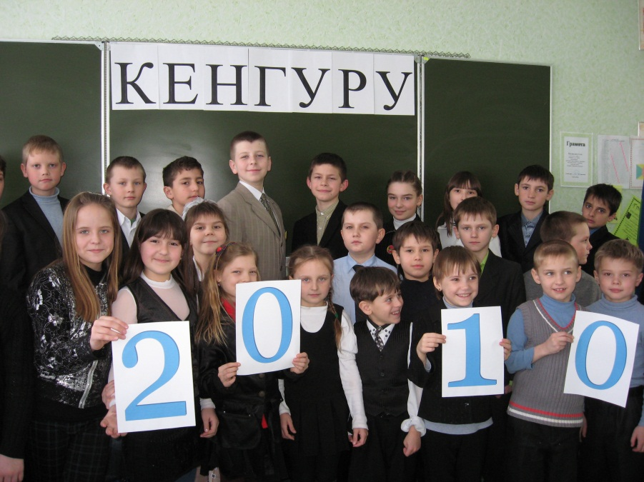
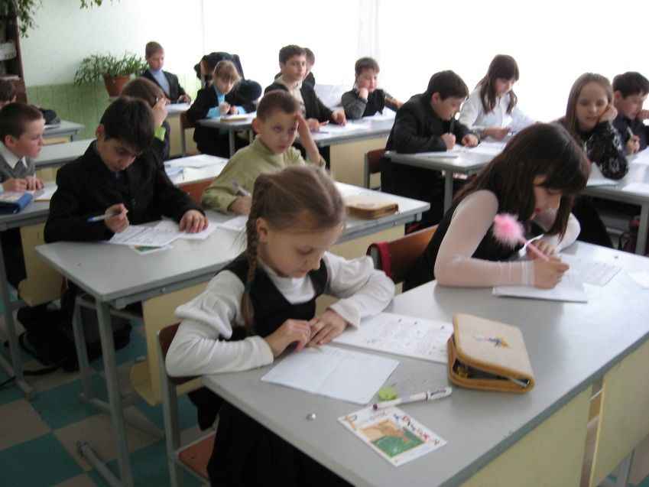
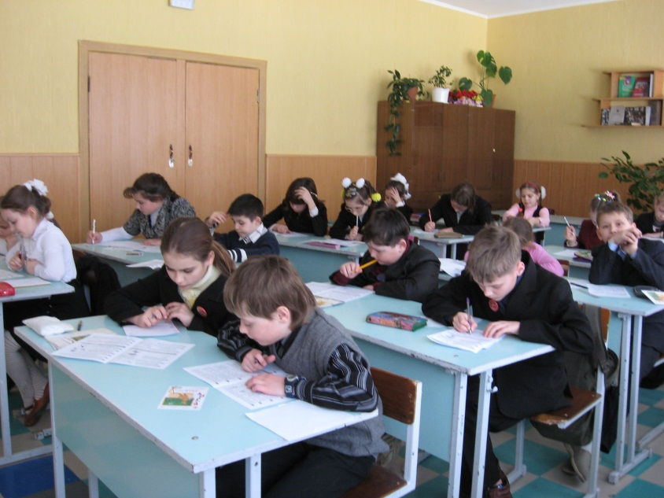
КЕНГУРУ - 2010

Slide 28
Методичні розробки

Slide 29
Дописи в періодичні видання

Slide 30
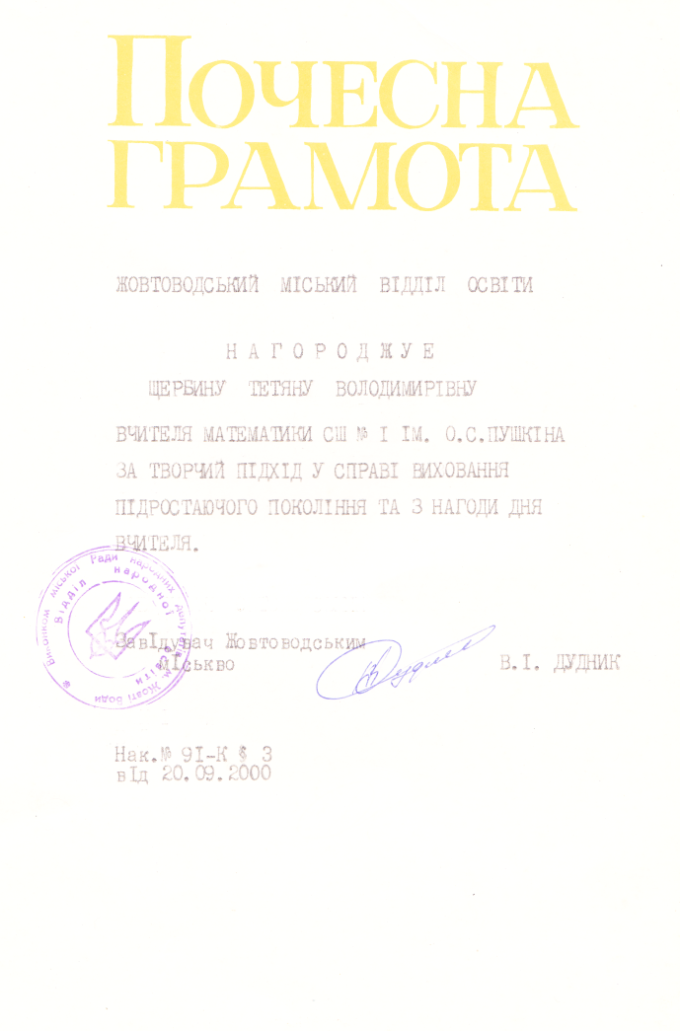
Нагороди

